Slide 1



Slide 2

Виховне середовище ЗЗСО та виховний простір сучасного здобувача освіти
Національно-патріотичне виховання
Це комплексна системна і цілеспрямована діяльність органів державної влади, громадських організацій, сім’ї, освітніх закладів, інших соціальних інститутів щодо формування у молодого покоління високої патріотичної свідомості, почуття вірності, любові до Батьківщини, турботи про благо свого народу, готовності до виконання громадянського і конституційного обов’язку із захисту національних інтересів, цілісності, незалежності України, сприяння становленню її як правової, демократичної, соціальної держави.

Slide 3

Загальнолюдські цінності
1. Життя.
2. Мир.
3. Свобода.
4. Гідність та самоповага.
5. Справедливість.
6. Добро.
7. Гуманність.

Slide 4
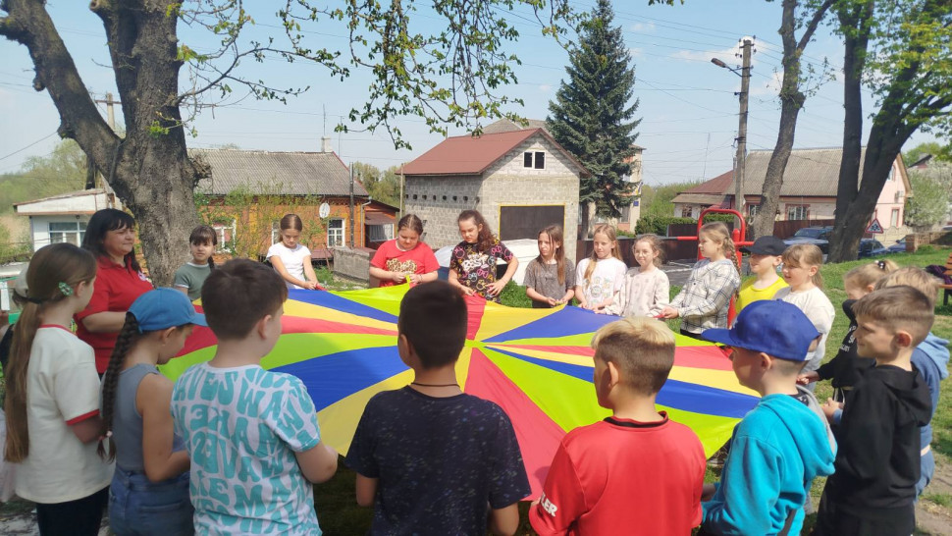
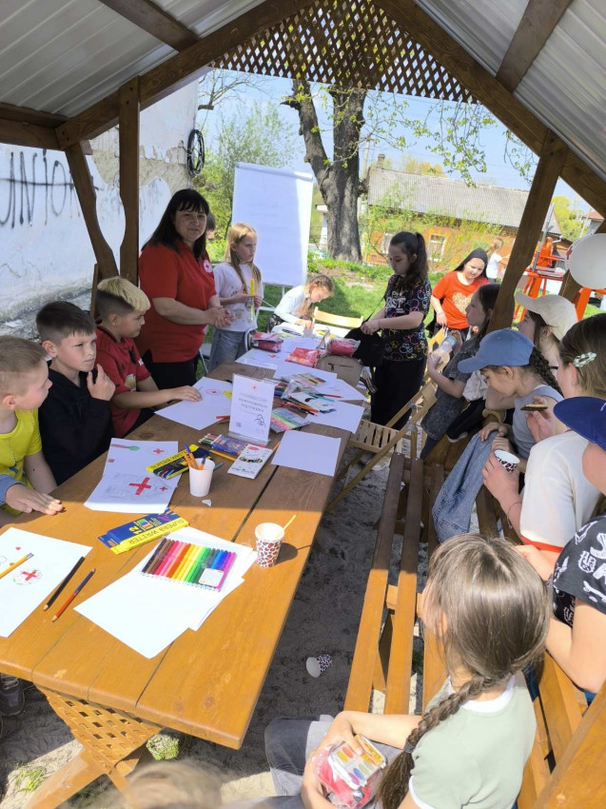
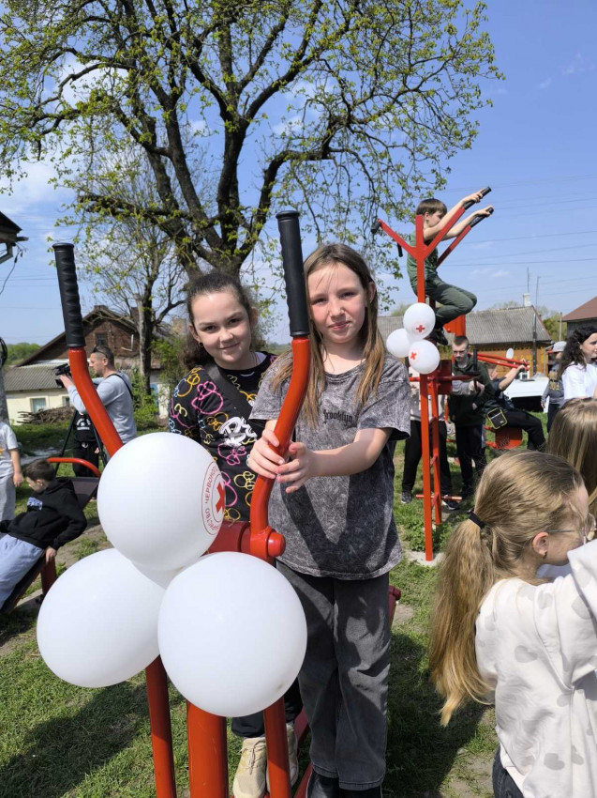
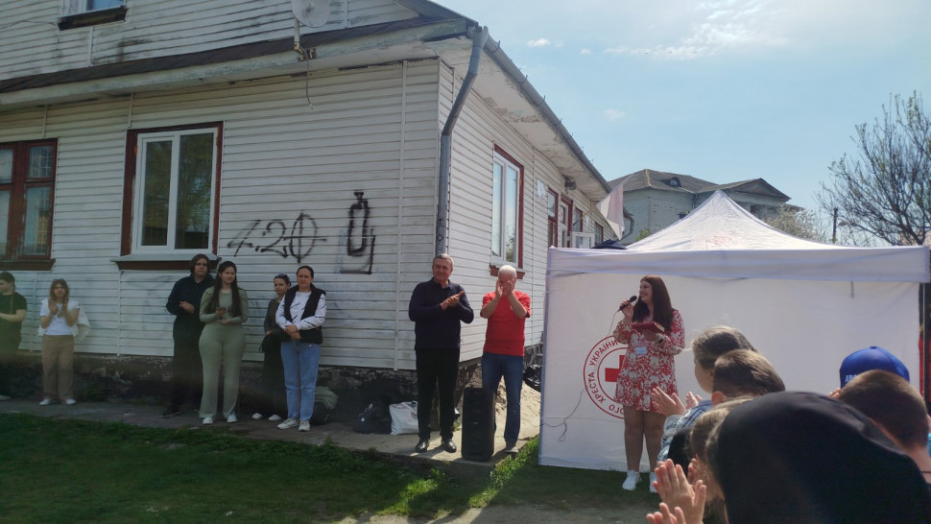
Відкриття новенького спортивного майданчика від Червоного Хреста в Дубні.

Slide 5
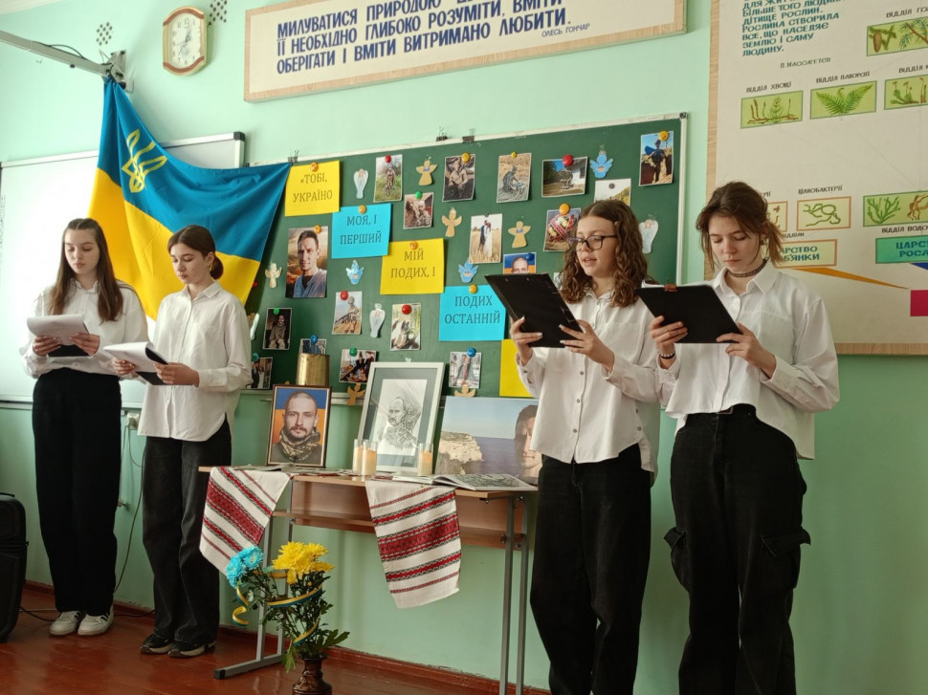
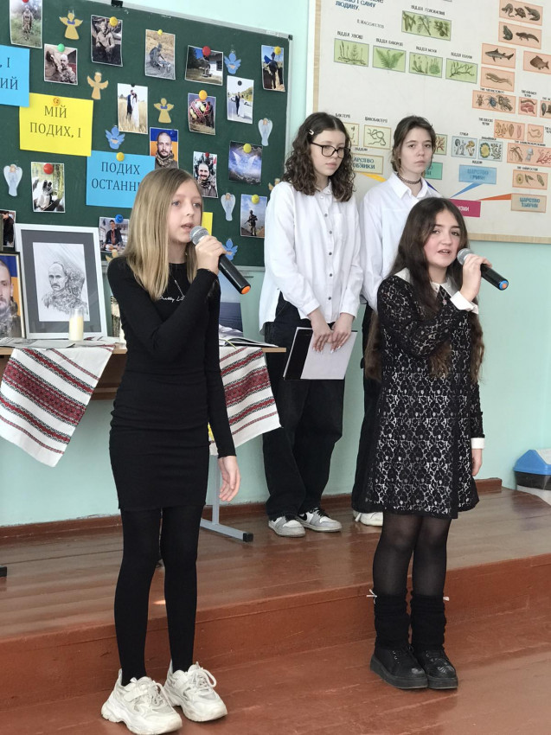
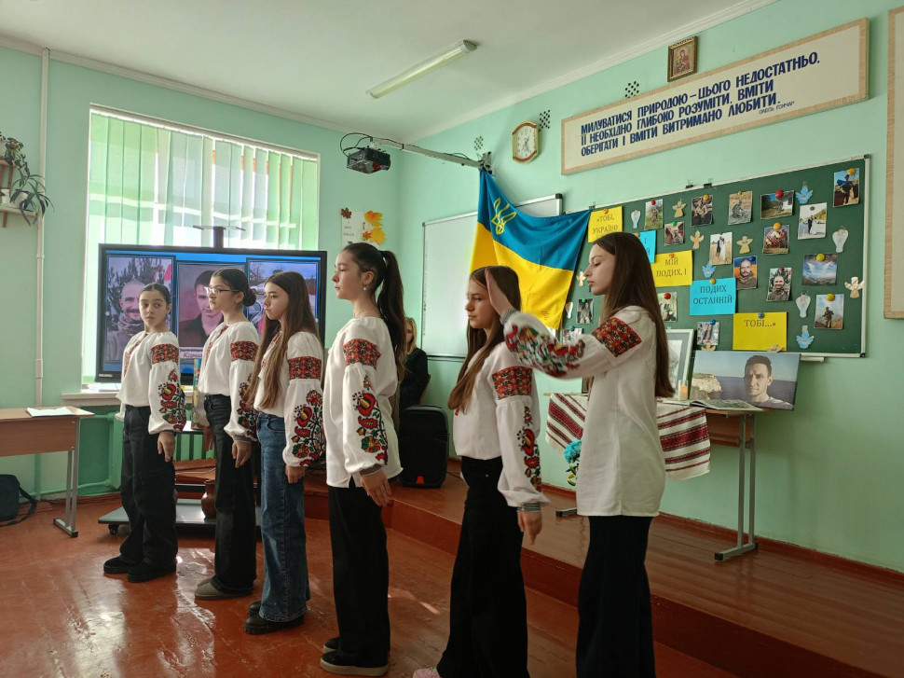
Урок-реквієм вшанування пам'яті про Героя.

Slide 6
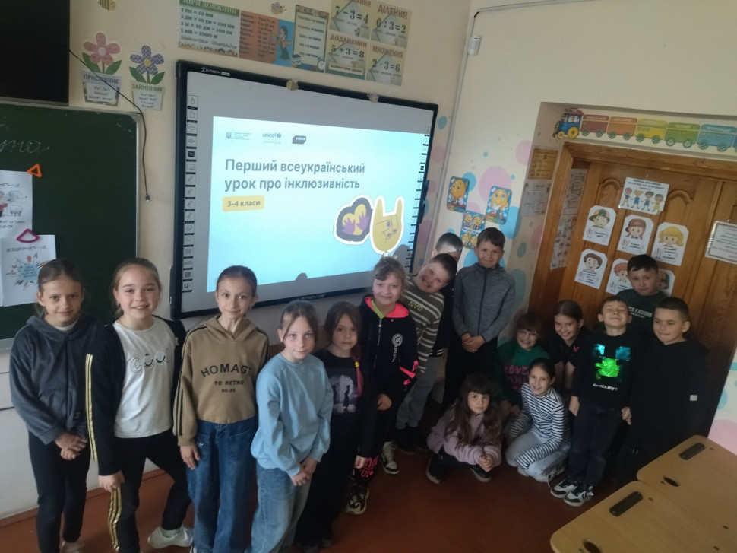
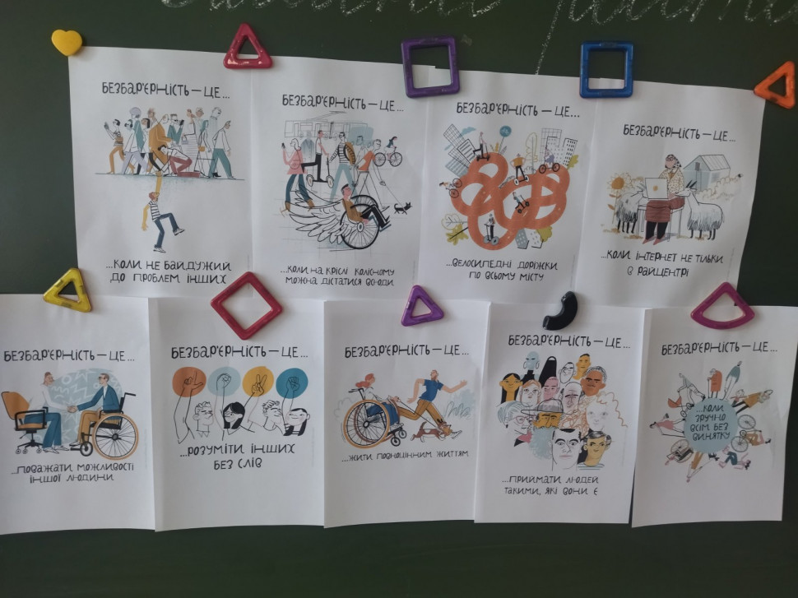
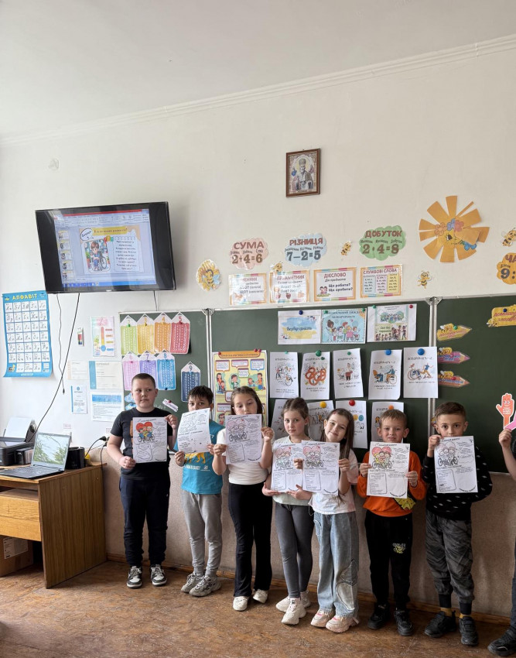
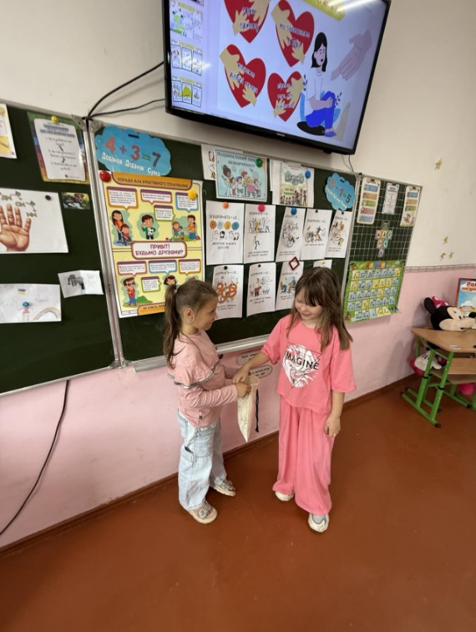
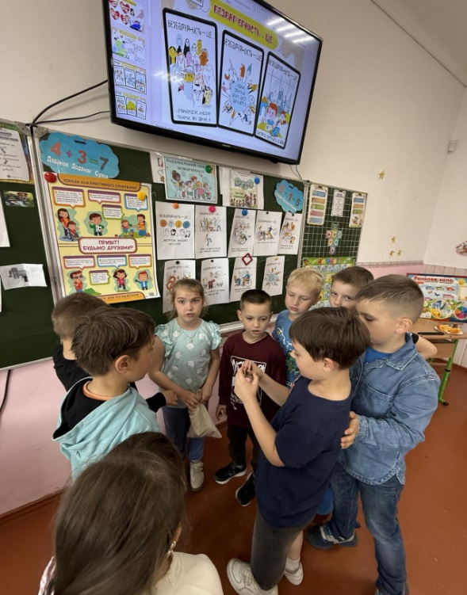
З 19 по 25 травня в Україні вперше стартує Національний тиждень безбар'єрності.

Slide 7
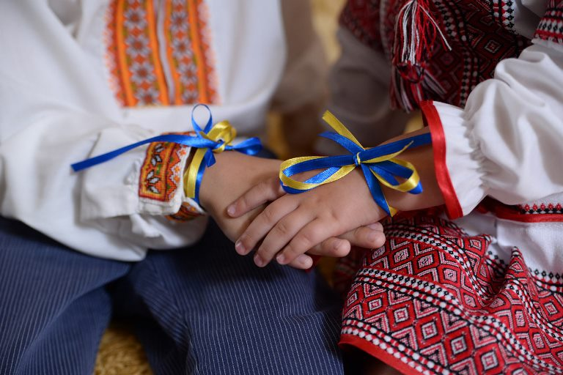
Національні цінності
1. Українська національна ідея.
2. Незалежність України.
3. Свобода, національна гідність і честь.
4. Патріотизм.
5. Національна ідентичність.
6. Мова, культура.
7. Пам’ять (національна, історична).

Slide 8
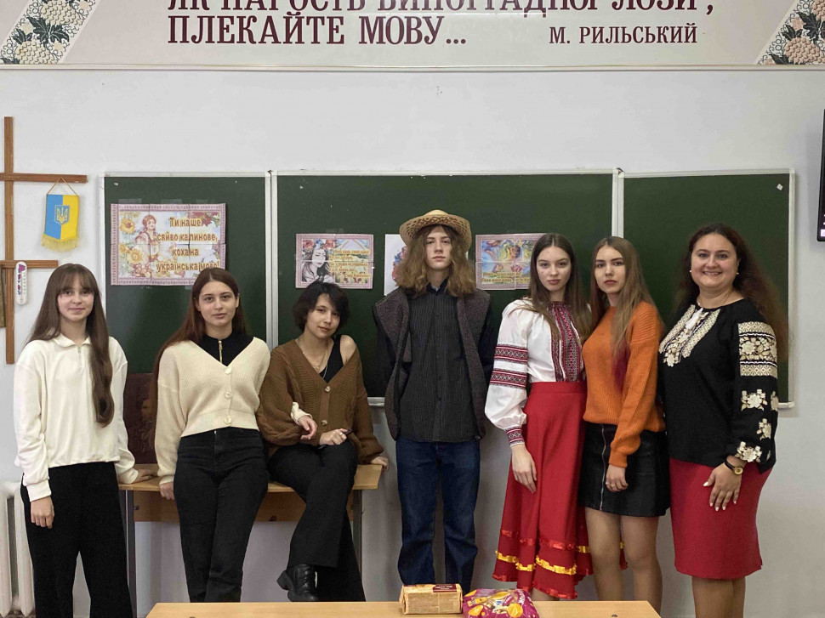
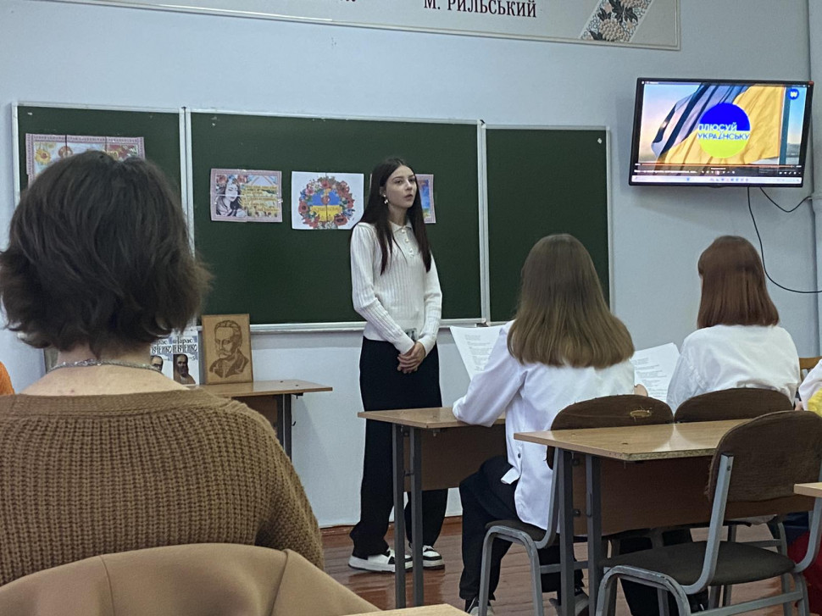
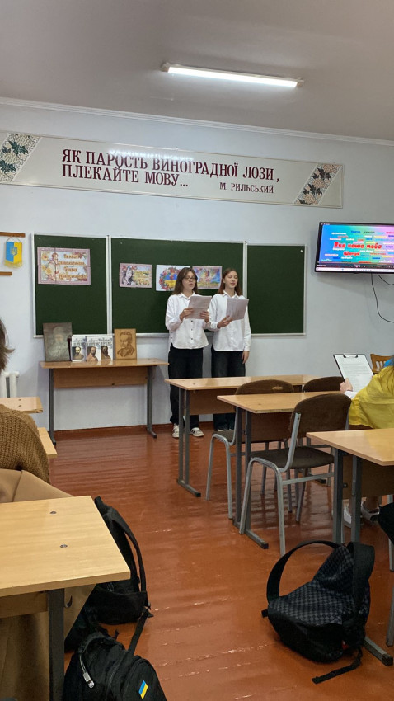
З нагоди Дня писемності та мови у Дубенському ліцеї № 2 відбувся захід «Я люблю українську мову».

Slide 9
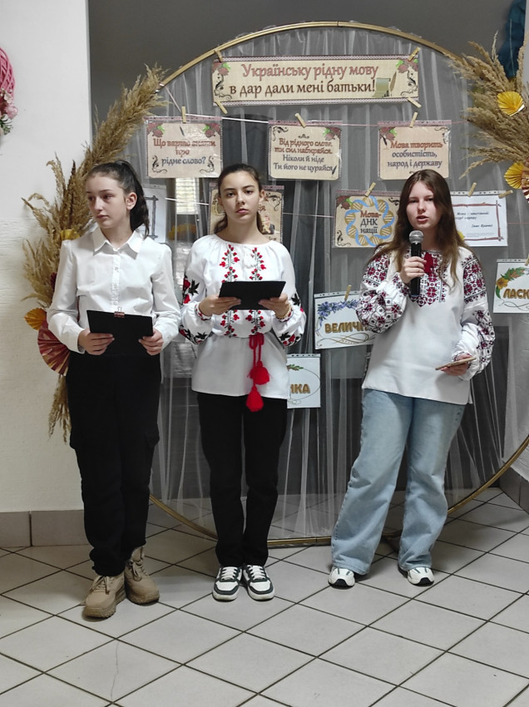
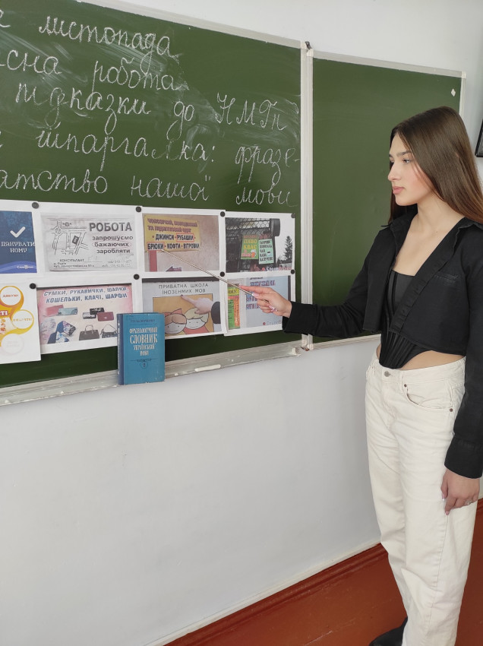
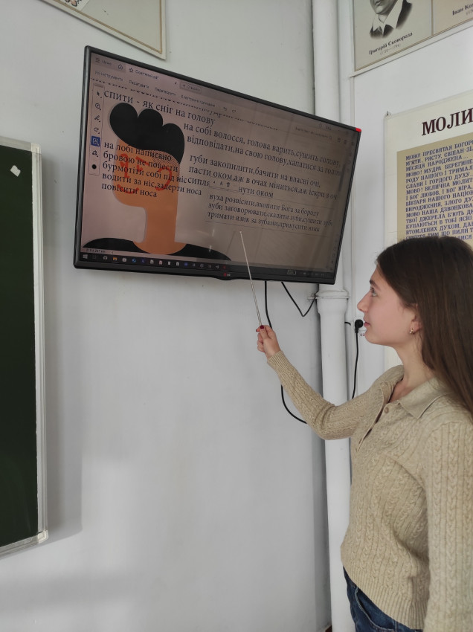
Тиждень рідної мови

Slide 10
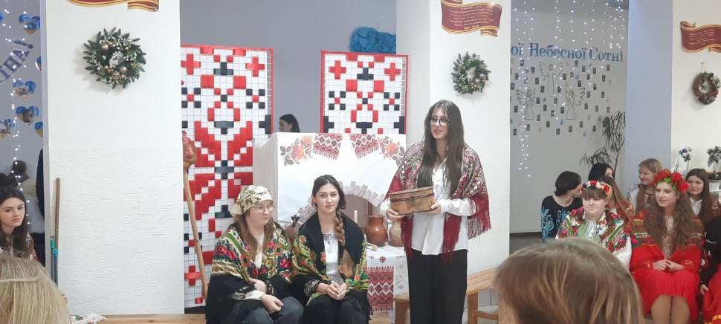
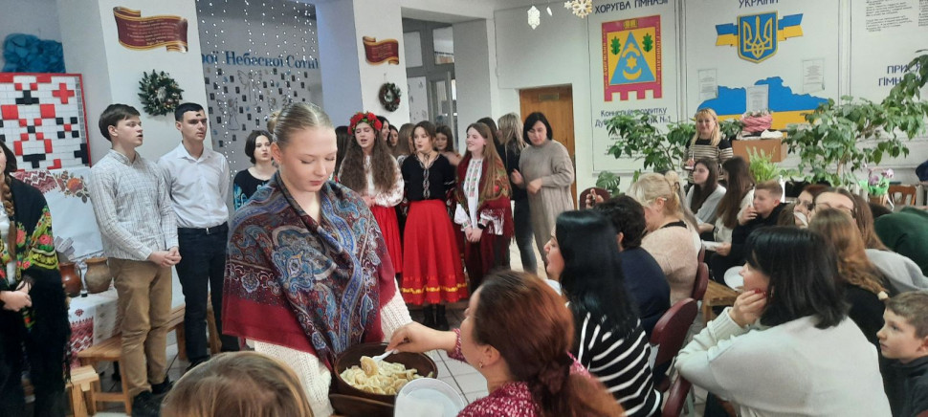
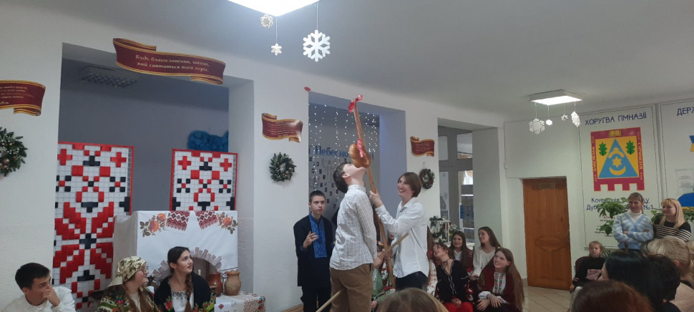
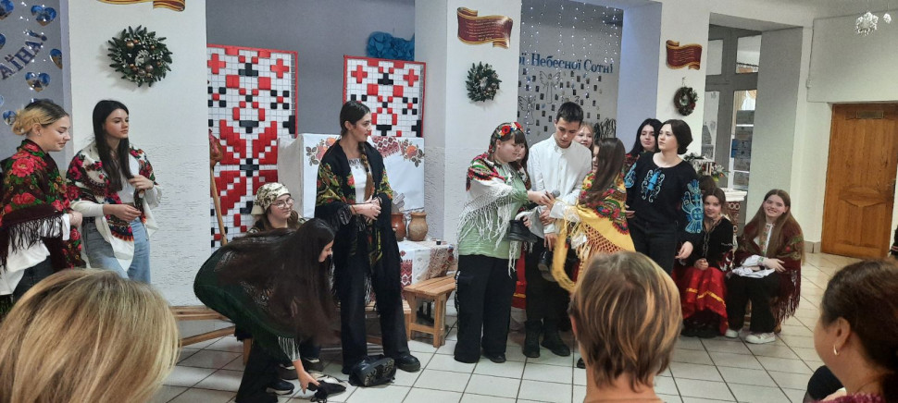
Андріївські вечорниці

Slide 11
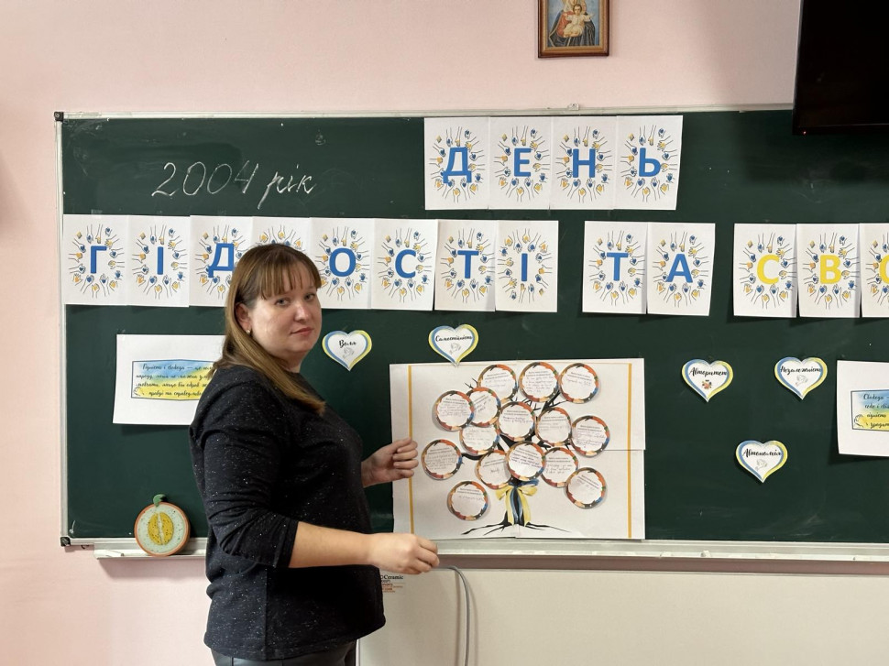
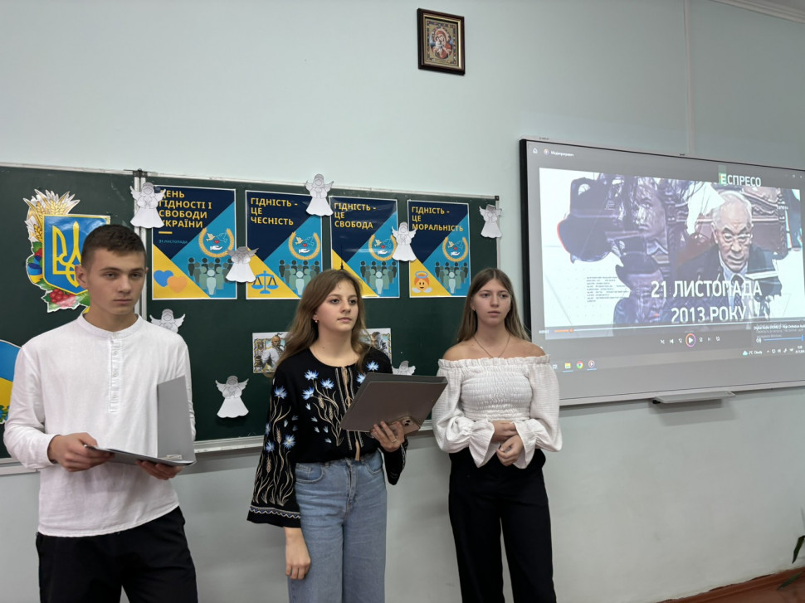
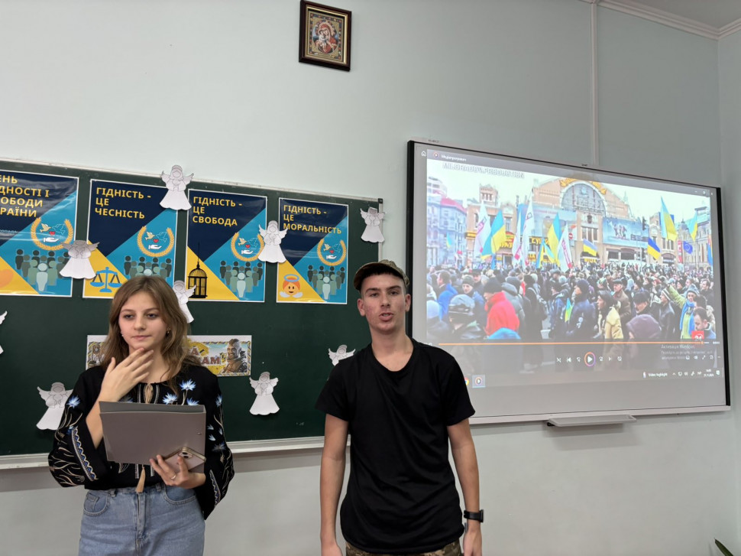
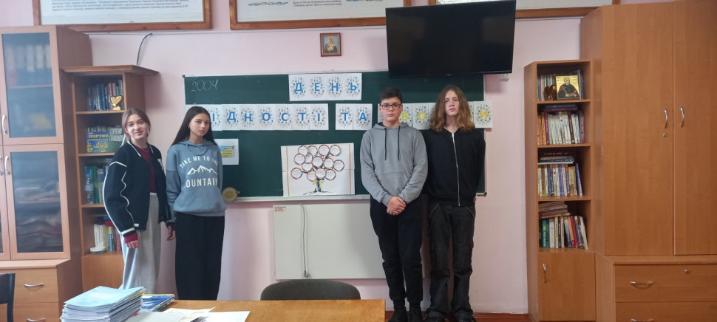
День Гідності та Свободи

Slide 12
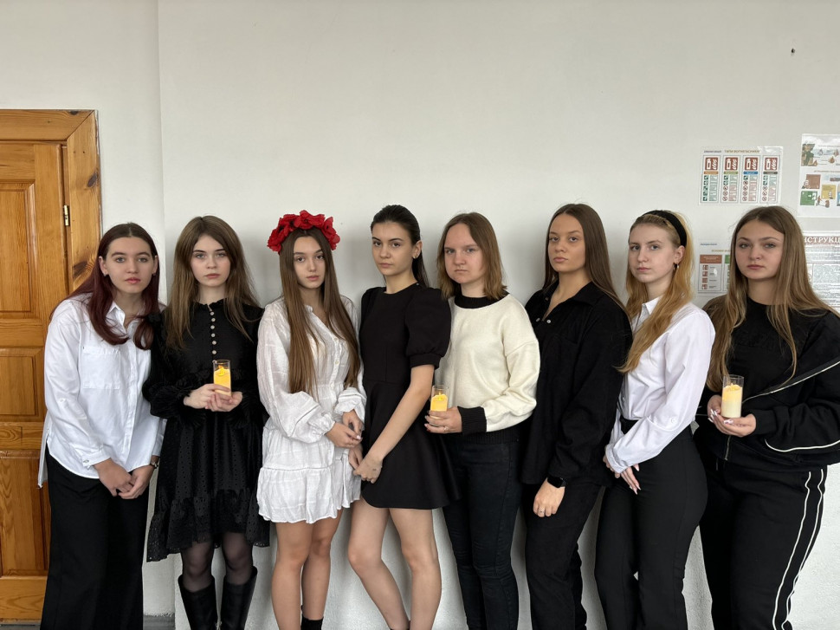
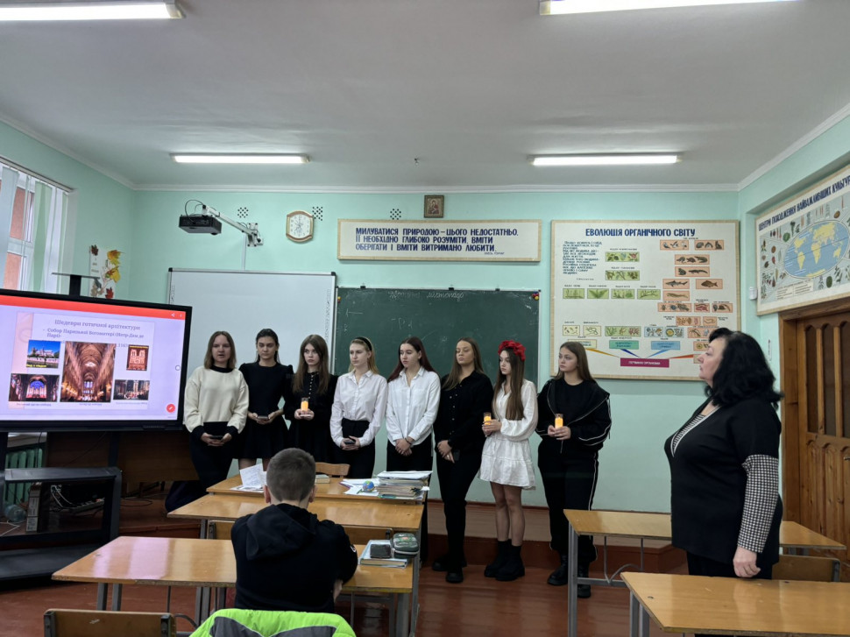
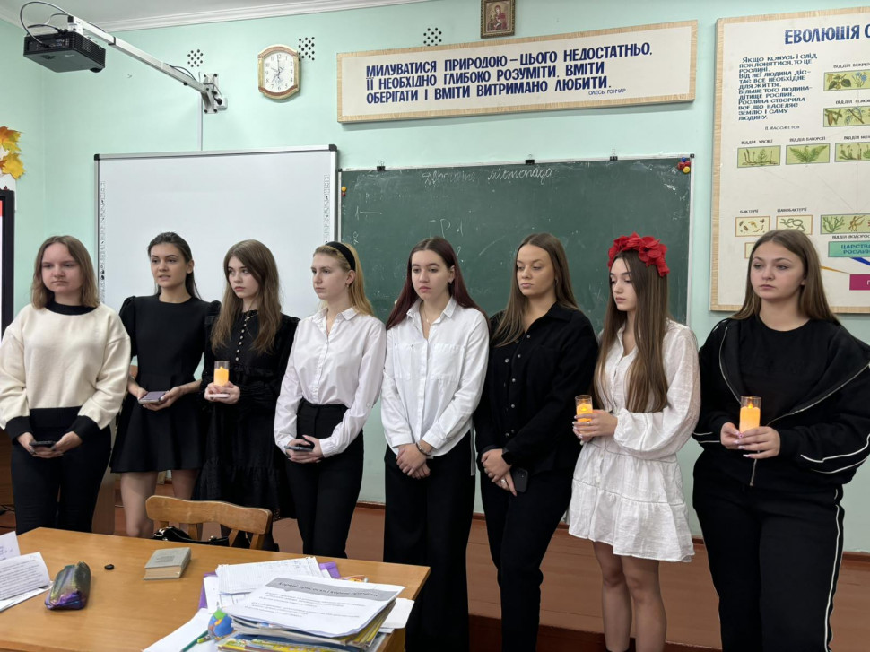
День пам'яті жертв Голодомору

Slide 13
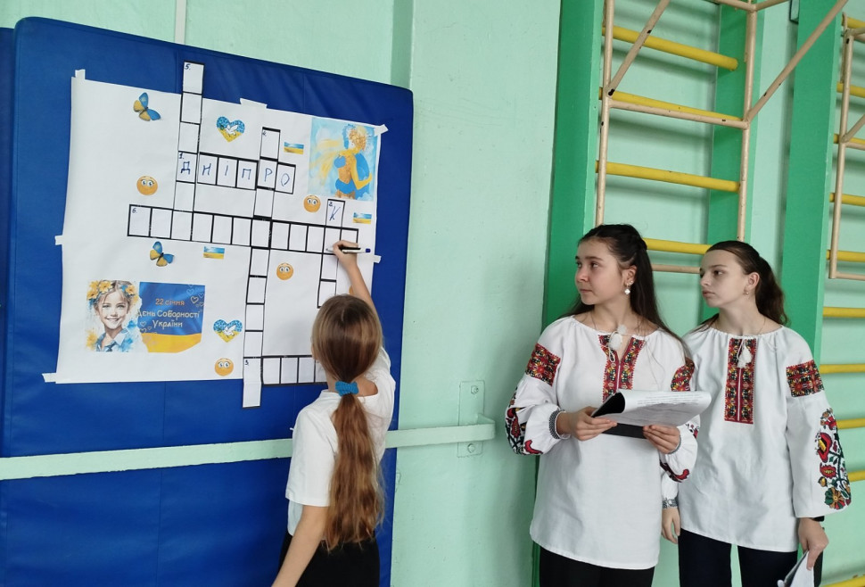
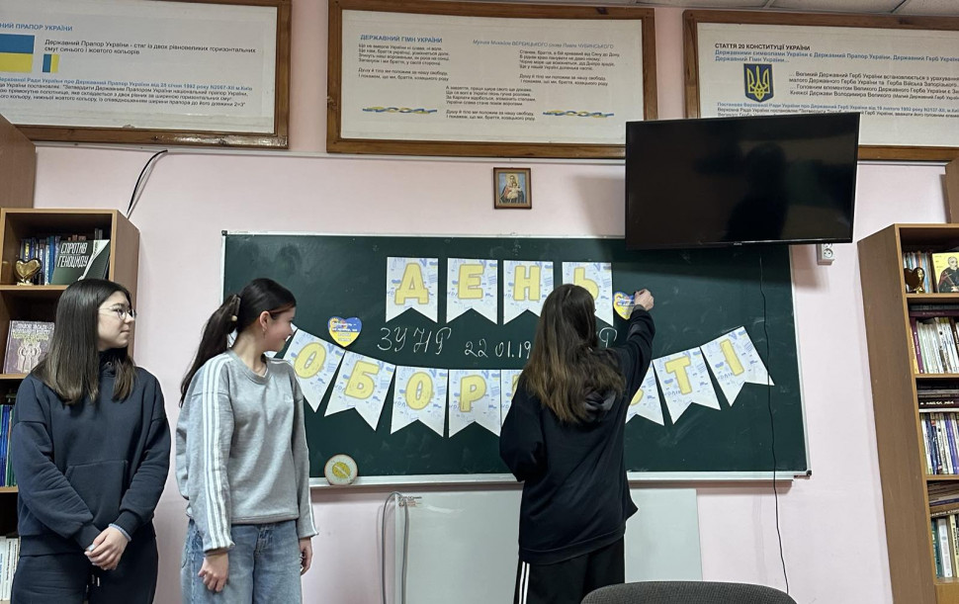
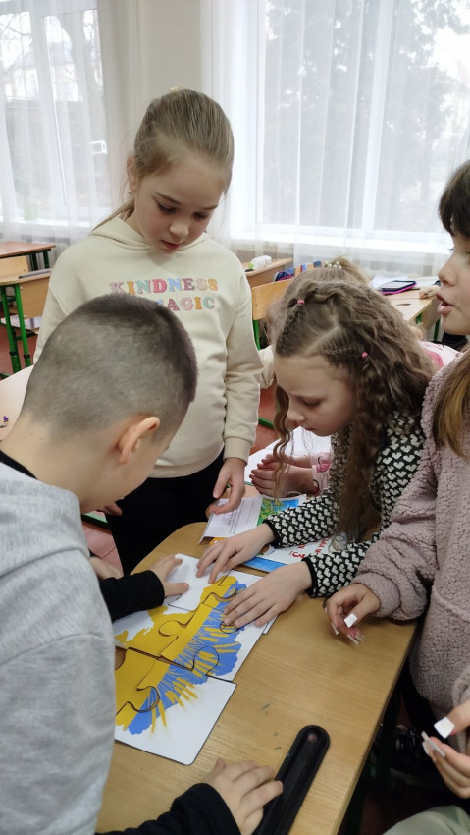
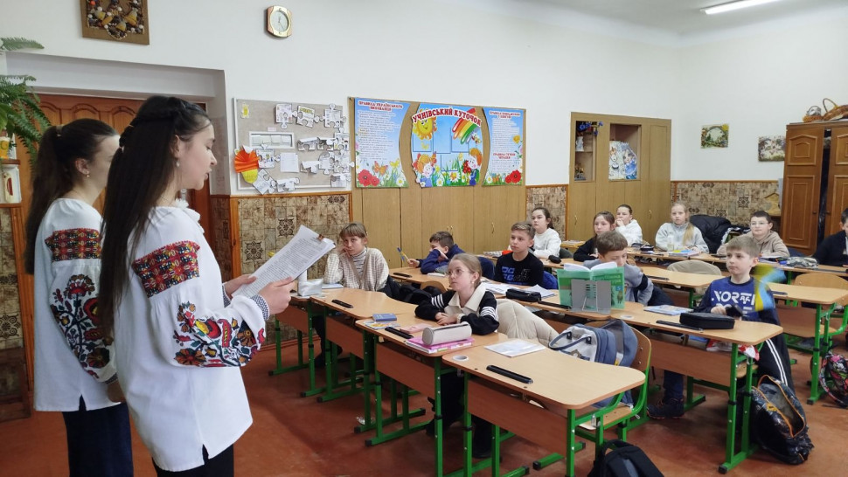
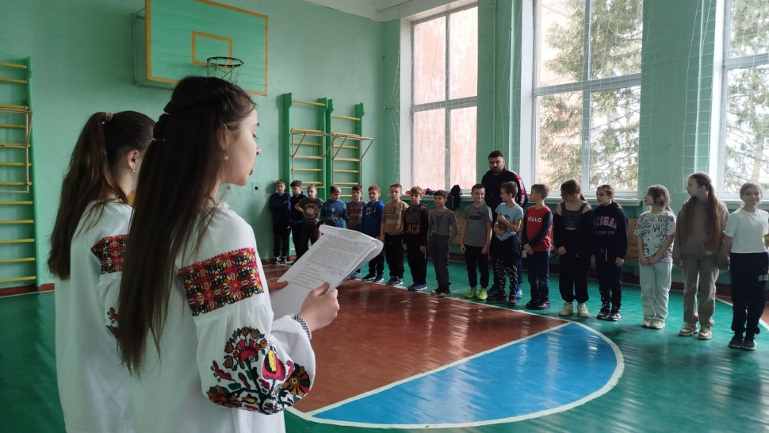
День Соборності України!

Slide 14
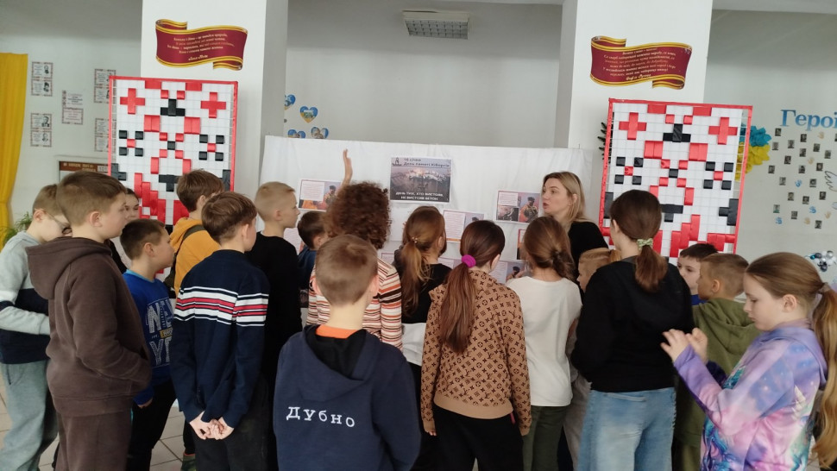
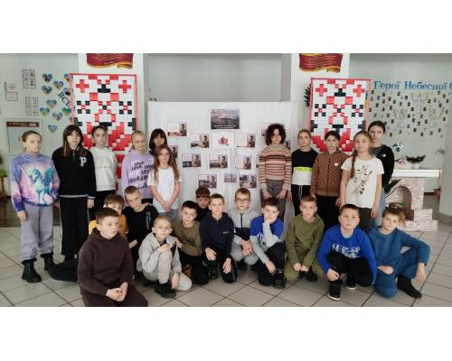
16 січня - Всеукраїнський День пам'яті "кіборгів"

Slide 15
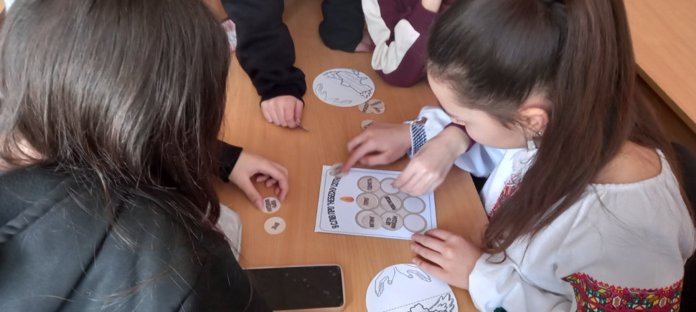
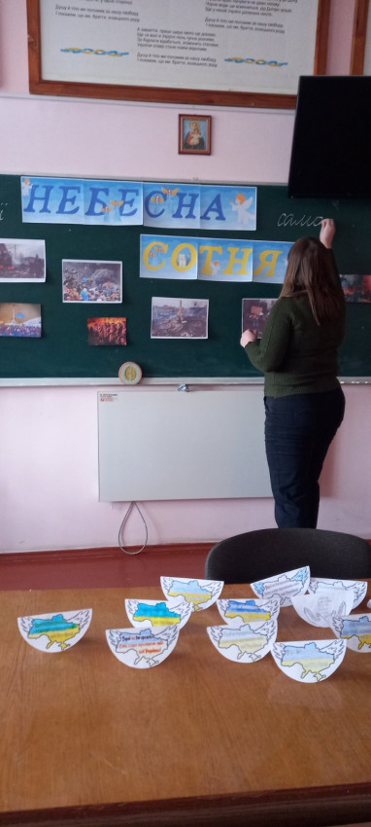
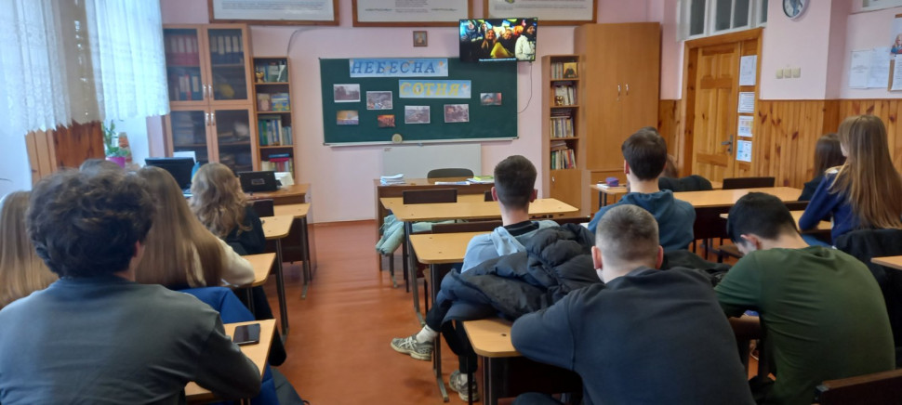
Урок пам'яті «Героями не народжуються, героями стають».

Slide 16
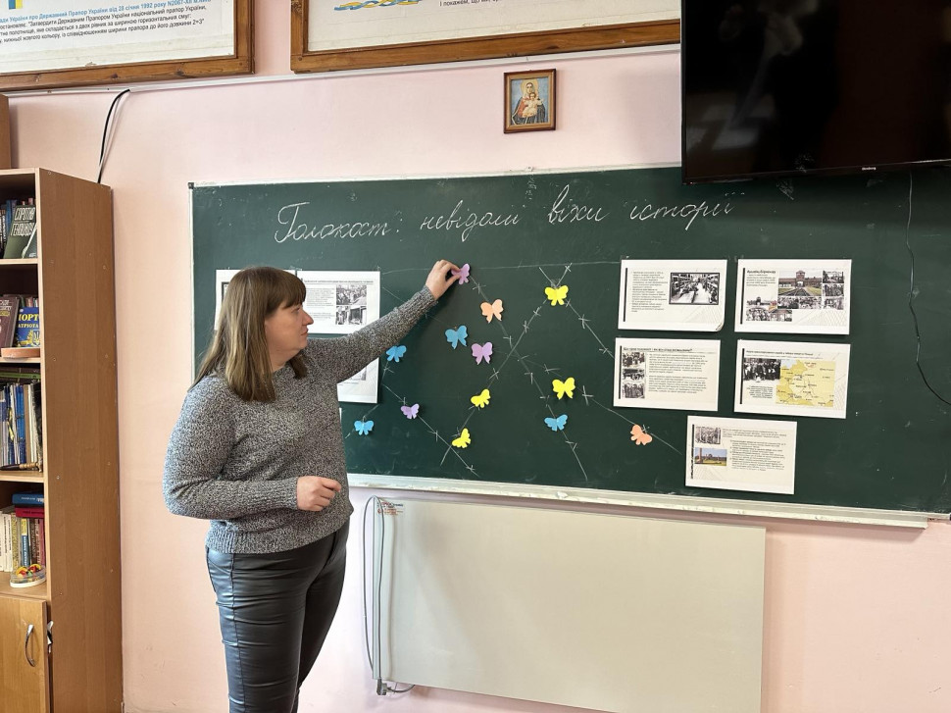
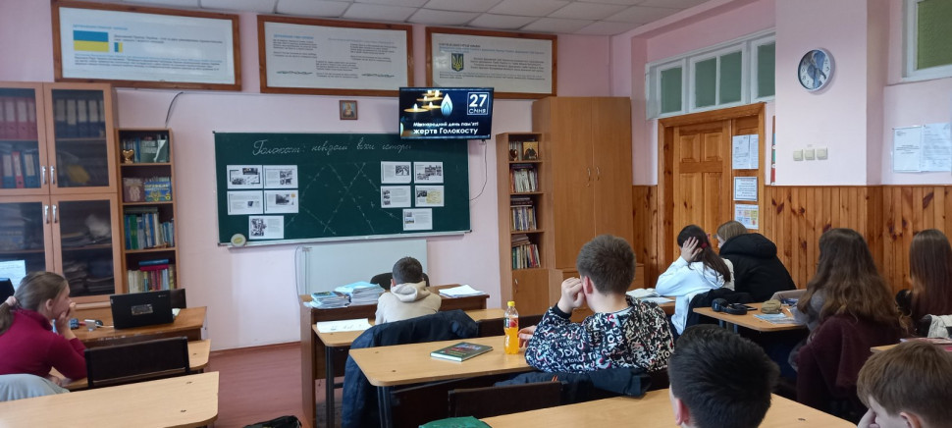
27 січня - Міжнародний день пам’яті жертв Голокосту

Slide 17
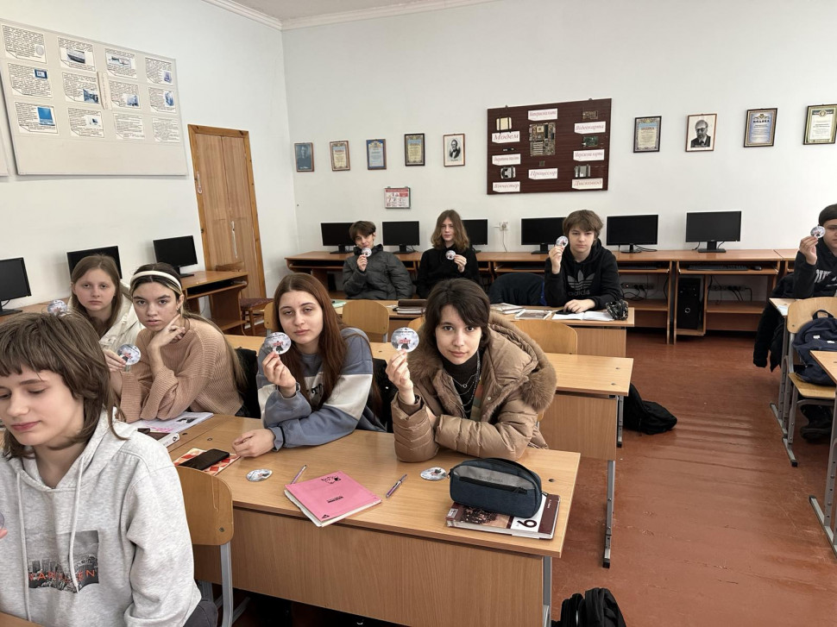
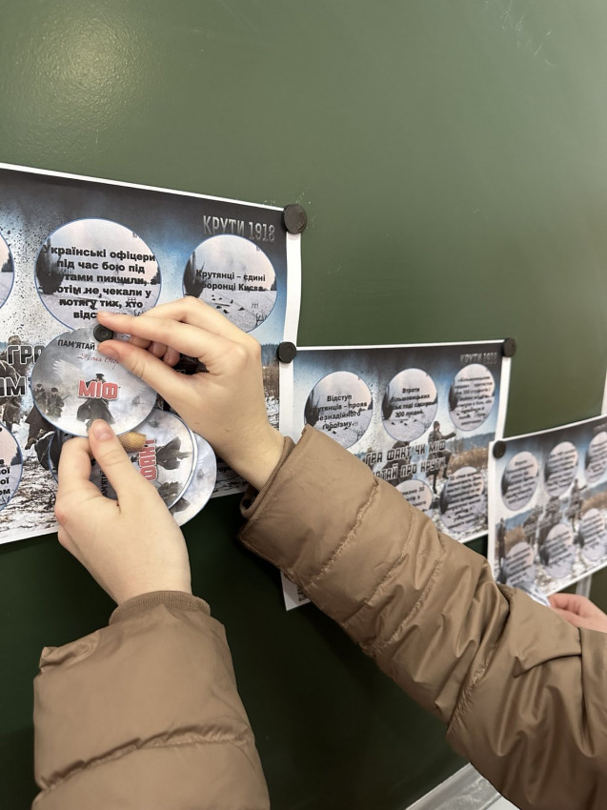
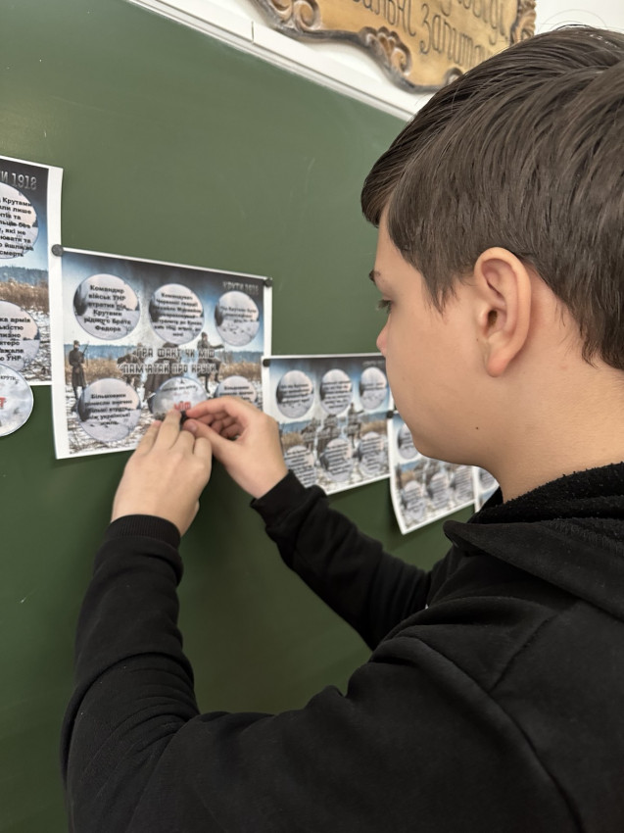
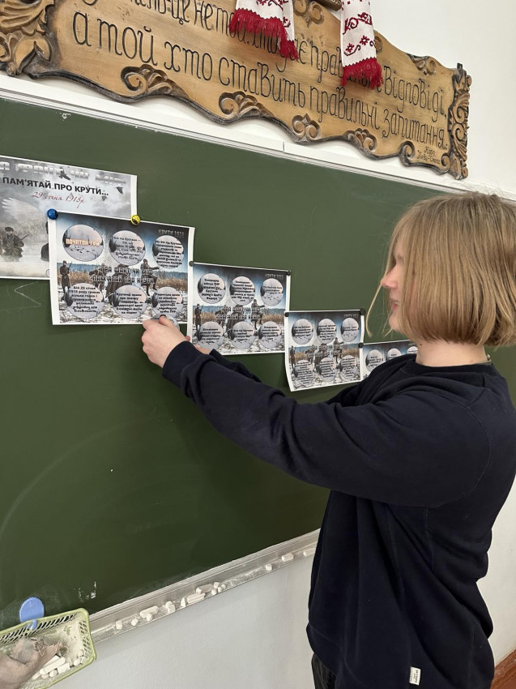
29 січня - День пам'яті Героїв Крут

Slide 18
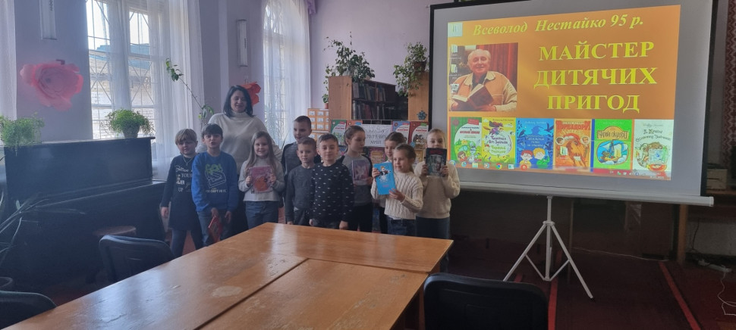
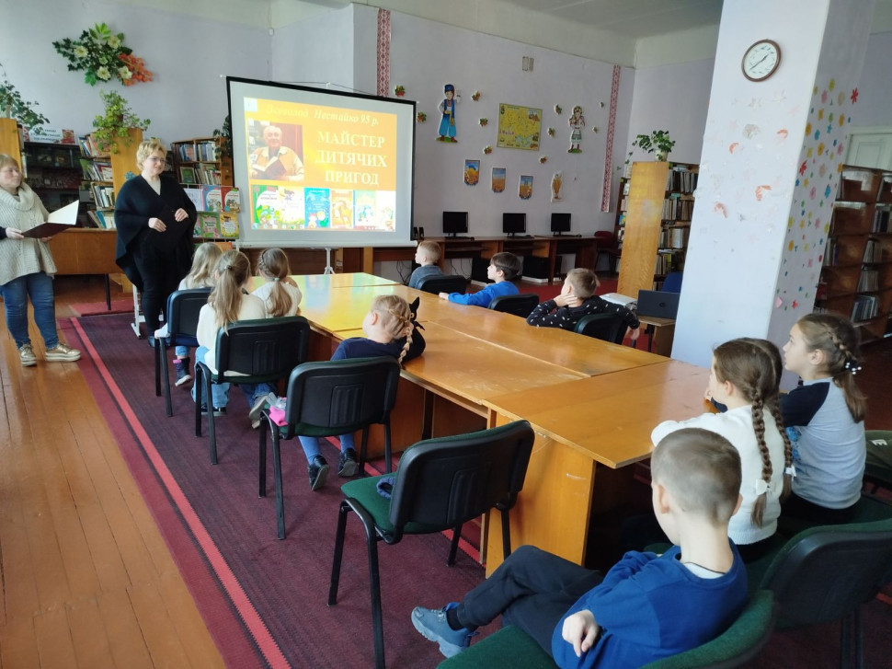
Знайомство другокласників із творчістю Всеволода Нестайка

Slide 19
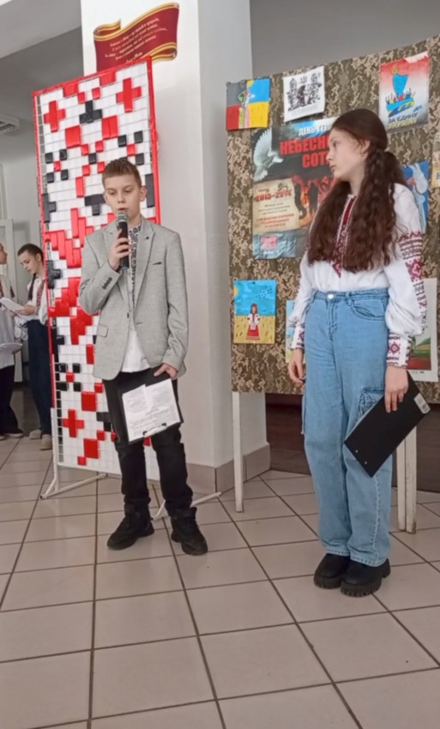
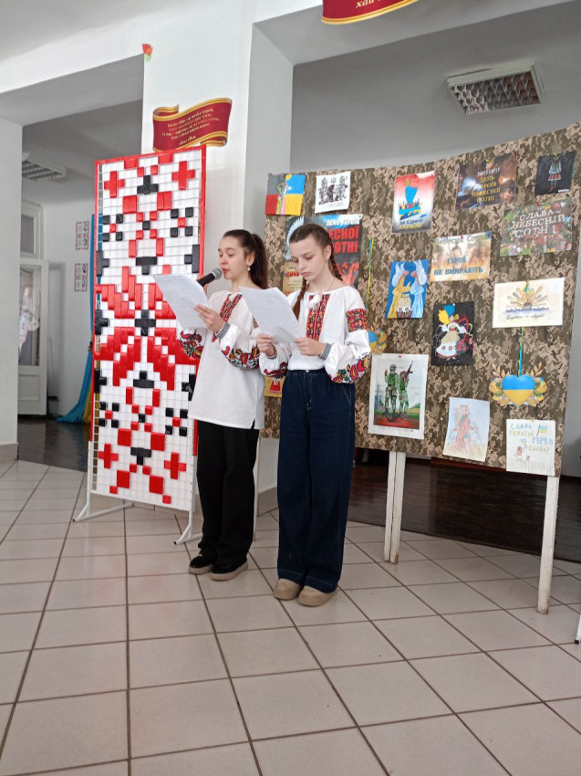


Літературно-музична композиція до Дня пам'яті Героїв Небесної Сотні " А сотню вже зустріли небеса..."

Slide 20



21 лютого - Міжнародний день рідної мови.

Slide 21




25 лютого день народження Лесі Українки- української поетеси, драматургині, перекладачки!

Slide 22





Шевченківські дні

Slide 23


Флешмоб «Голоси Чорнобиля».

Slide 24





З 7 по 11 квітня у Дубенському ліцеї №2 проходив тиждень історії.

Slide 25




День вишиванки

Slide 26



06-08 травня відбувся міський етап Всеукраїнської дитячо-юнацької військово-патріотичної гри «Сокіл» («Джура»).

Slide 27

Духовні цінності
Чесноти.
Віра.
Надія.
Любов.
Добродіяння.
Сила духу.
Одухотвореність.

Slide 28



Зимовий квест

Slide 29



Свято Миколая у ліцеї!

Slide 30




День Святого Валентина!

Slide 31




Учні 4-х класів подарували всім присутнім справжню казку, організувавши чудовий вертеп.

Slide 32




Акція "Зігрій серце солдата"

Slide 33






Загальношкільна виставка великодніх композицій для учнів 1-11 класів.

Slide 34




2 квітня - Міжнародний день дитячої книги!

Slide 35





Свято Останнього Дзвінка!

Slide 36






Випускний вечір дев'ятикласників !

Slide 37




Випускний
4-А класу!

Slide 38




Випускний 4-Б класу!

Slide 39

Громадянські цінності
1. Верховенство права.
2. Громадянська позиція.
3. Суверенітет особи(недоторканість, приватність).
4. Свобода слова і совісті.
5. Соціальна відповідальність
6. Праця.
7. Рівноправ’я та повага до інших.

Slide 40





Пізнавально-розважальний квест «Мандрівка Європою».

Slide 41




Тренінг "Булінг та розвиток стресостійкості ментального здоров’я" для учнів 8-9 класів.

Slide 42


Тренінг для учнів 6-7 класів на тему: «СТОП -Булінг».

Slide 43

Особисті цінності
1. Чесність.
2. Відповідальність.
3. Совість.
4. Працелюбність.
5. Ініціативність.
6. Безпека.
7. Здоров’я

Slide 44



Тренінг «Психологічна стійкість як засіб протистояння життєвим труднощам: внутрішні і зовнішні ресурси, емоційний баланс»

Slide 45


Бесіда на тему: "Що ж потрібно робити на випадок пожежі?"

Slide 46



Виховна бесіда "Наркотичні речовини: загрози та відповідальність".

Slide 47





У рамках підготовки до літніх канікул сьогодні у першокласників відбулася цікава та пізнавальна зустріч з інспектором з дотримання прав людини Дубенського райвідділу поліції Олесею Бондарець.

Slide 48



Виступ агітбригади «Молодь обирає здоровий спосіб життя».

Slide 49


Арт-терапія - простір для зцілення через творчість.

Slide 50


Тиждень безпеки дорожнього руху "Безпека на дорогах в умовах воєнного стану"

Slide 51



7 квітня - Всесвітній день здоров’я!
Гра-квест «Здоров’я дітей – здоров’я нації» для учнів 5-6 класів. Руханка для учнів початкових класів.

Slide 52



Попередження випадків втягування учнів у протиправну підривну діяльність.

Slide 53




День цивільного захисту.

Slide 54

Родинні цінності
1.Сім’я.
2.Взаємопідтримка.
3.Довіра.
4.Чуйність.
5.Вірність.
6.Спілкування.
7.Традиції та звичаї.

Slide 55




20 березня - Свято Казки.

Slide 56


12 травня у 2-А класі відбулося родинне свято з нагоди Дня Матері.

Slide 57




12 травня у 2-Б класі відбулися батьківські збори-сюрприз до Дня матері!

Slide 58

Екологічні цінності
1. Природа, любов до природи.
2. Краса природи.
3. Екологічна свідомість.
4. Здоровий спосіб життя.
5.Природоохоронна позиція.
6. Безпека життєдіяльності.
7. Cталий розвиток.

Slide 59




Свято Весни

Slide 60



Свято птахів

